Slide 1

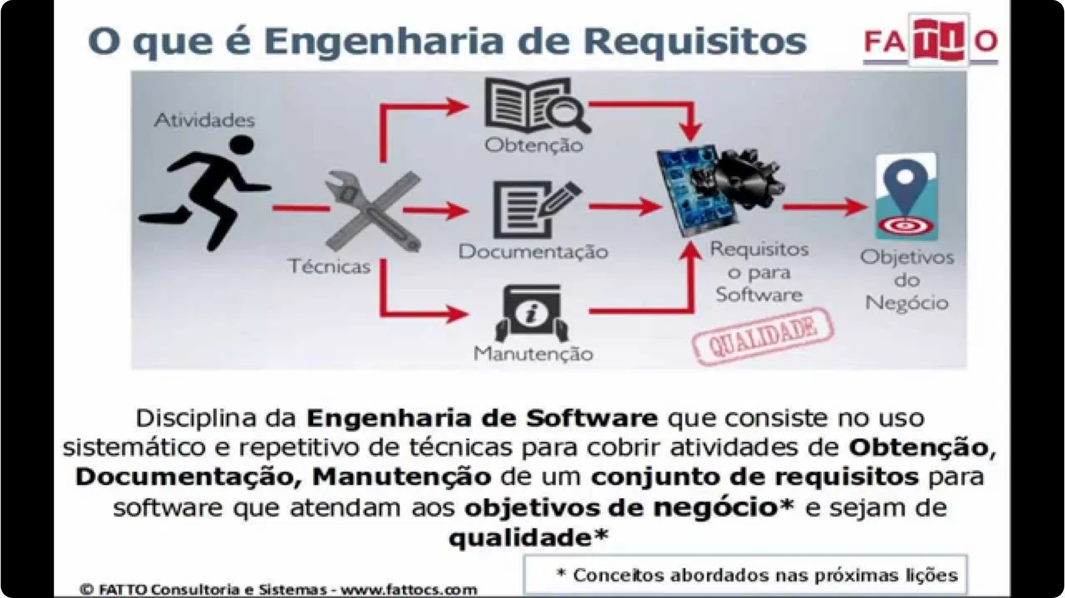
Análise de Requisitos
Disciplina de Análise e Projeto de Sistemas

Slide 2

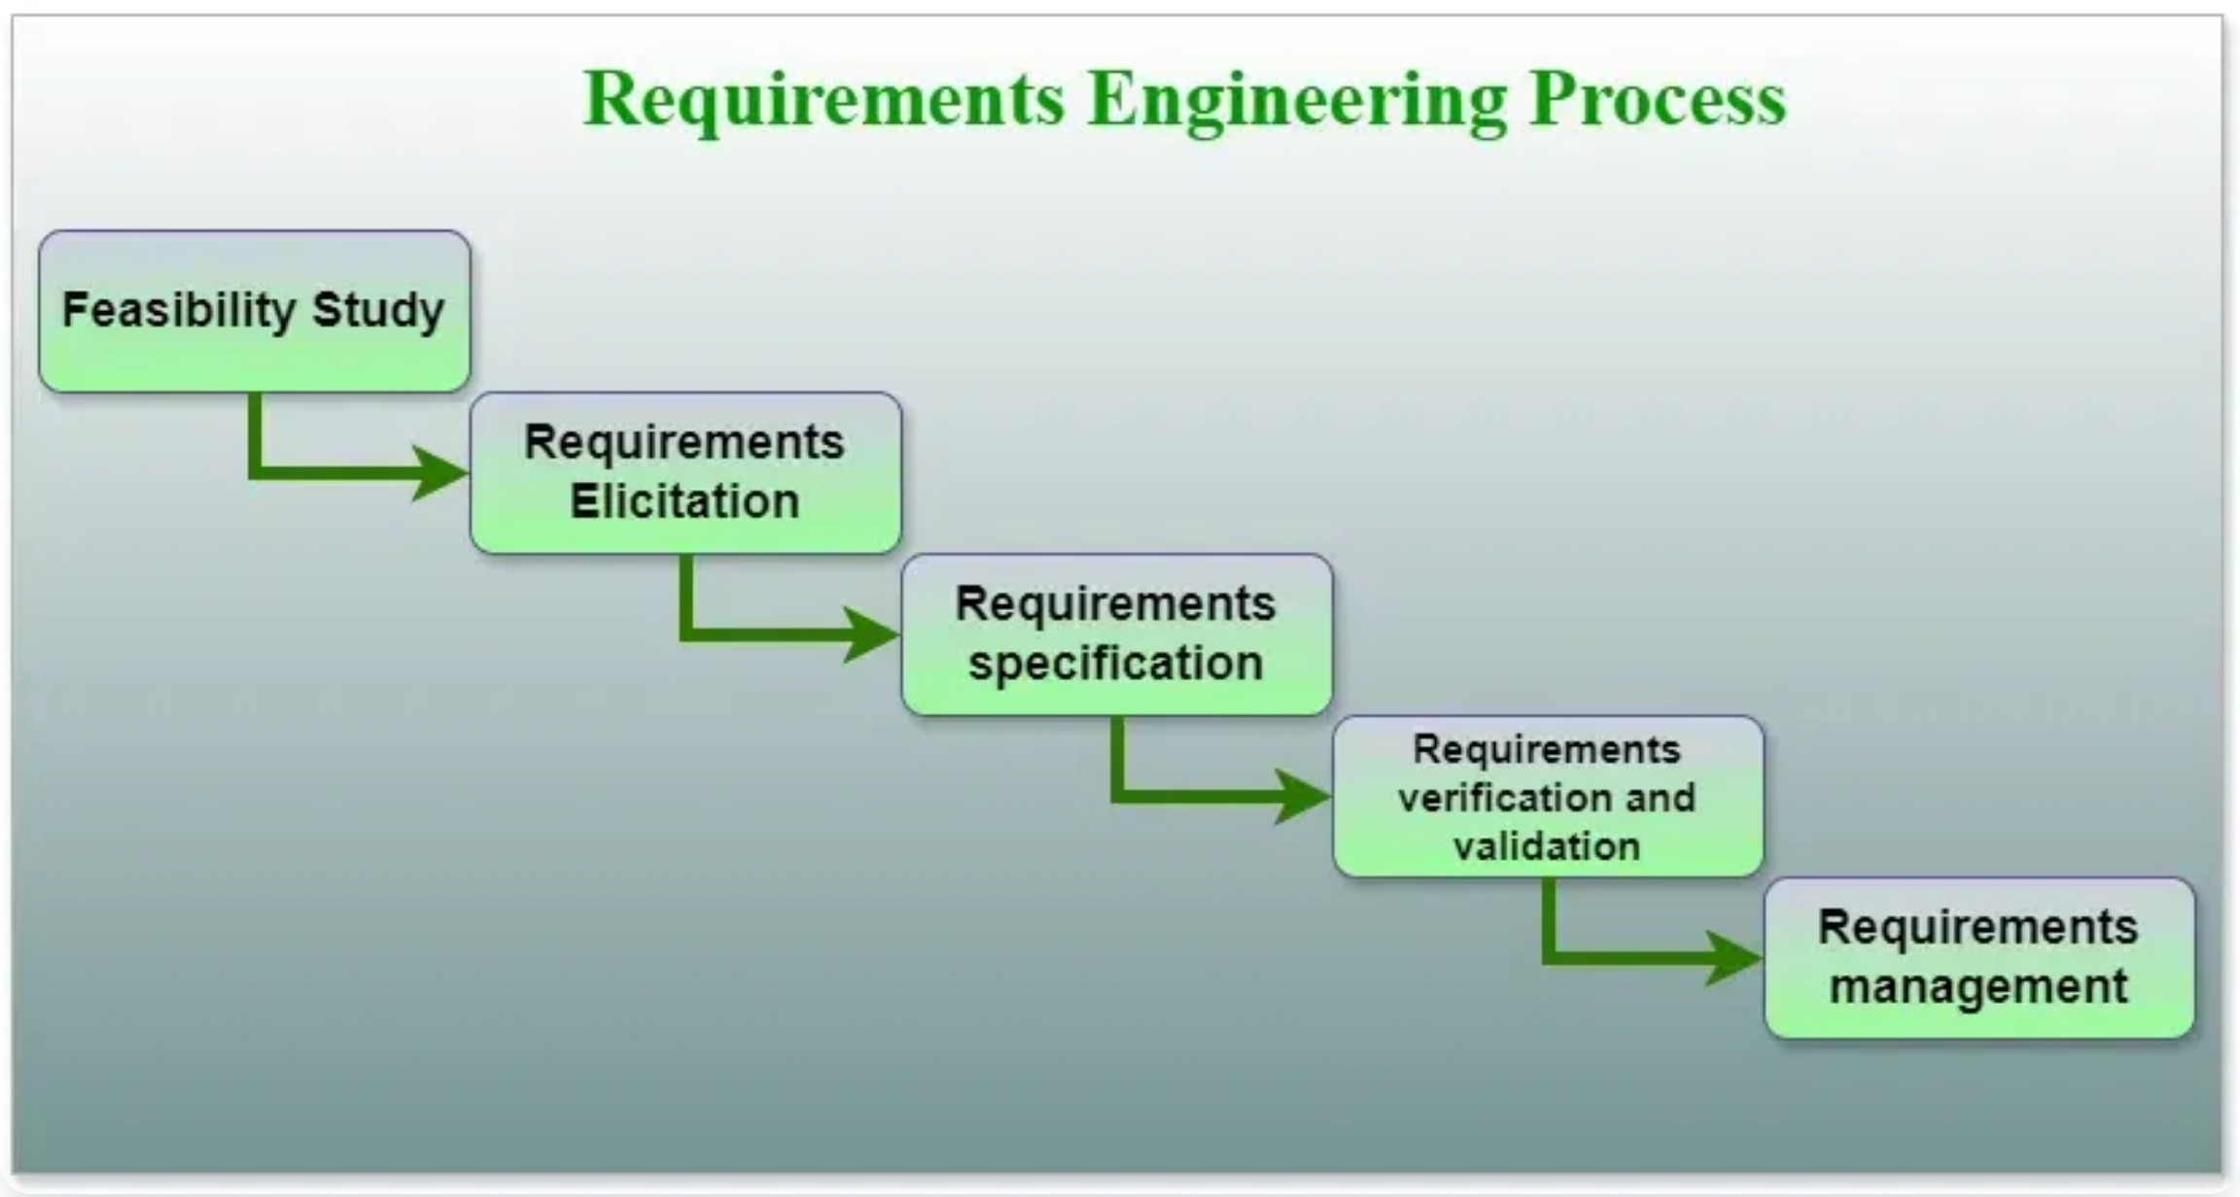
Introdução à Engenharia de Requisitos
Conceitos fundamentais
de software e engenharia de software
O
no ciclo de vida do desenvolvimento
papel da engenharia de requisitos
Importância da análise de requisitos
para o sucesso do projeto
Visão geral do processo
de engenharia de requisitos

Slide 3
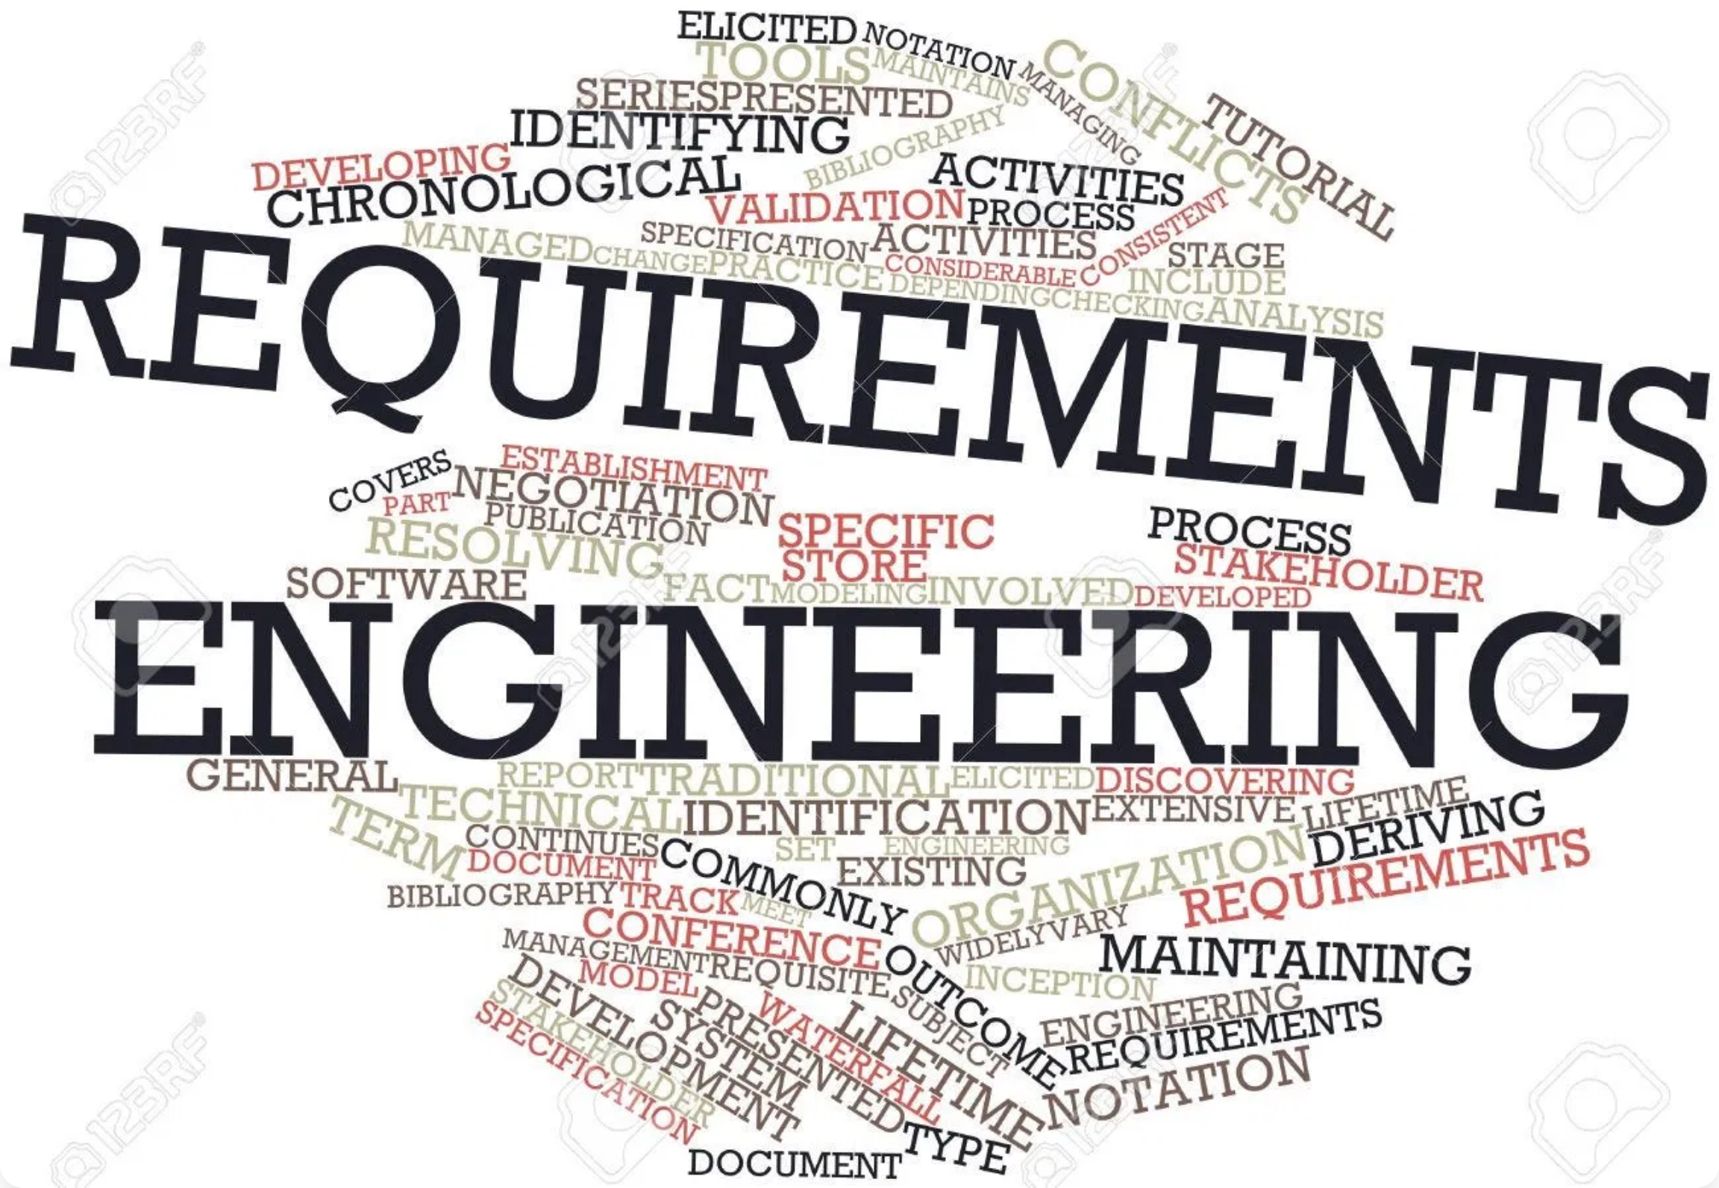
Técnicas de Elicitação de Requisitos
Entrevistas:
tipos, preparação, condução e documentação
Brainstorming:
técnicas para geração de ideias e identificação de requisitos
Workshops de requisitos:
planejamento e execução
Outras técnicas:
questionários, observação, prototipagem, etc.

Slide 4
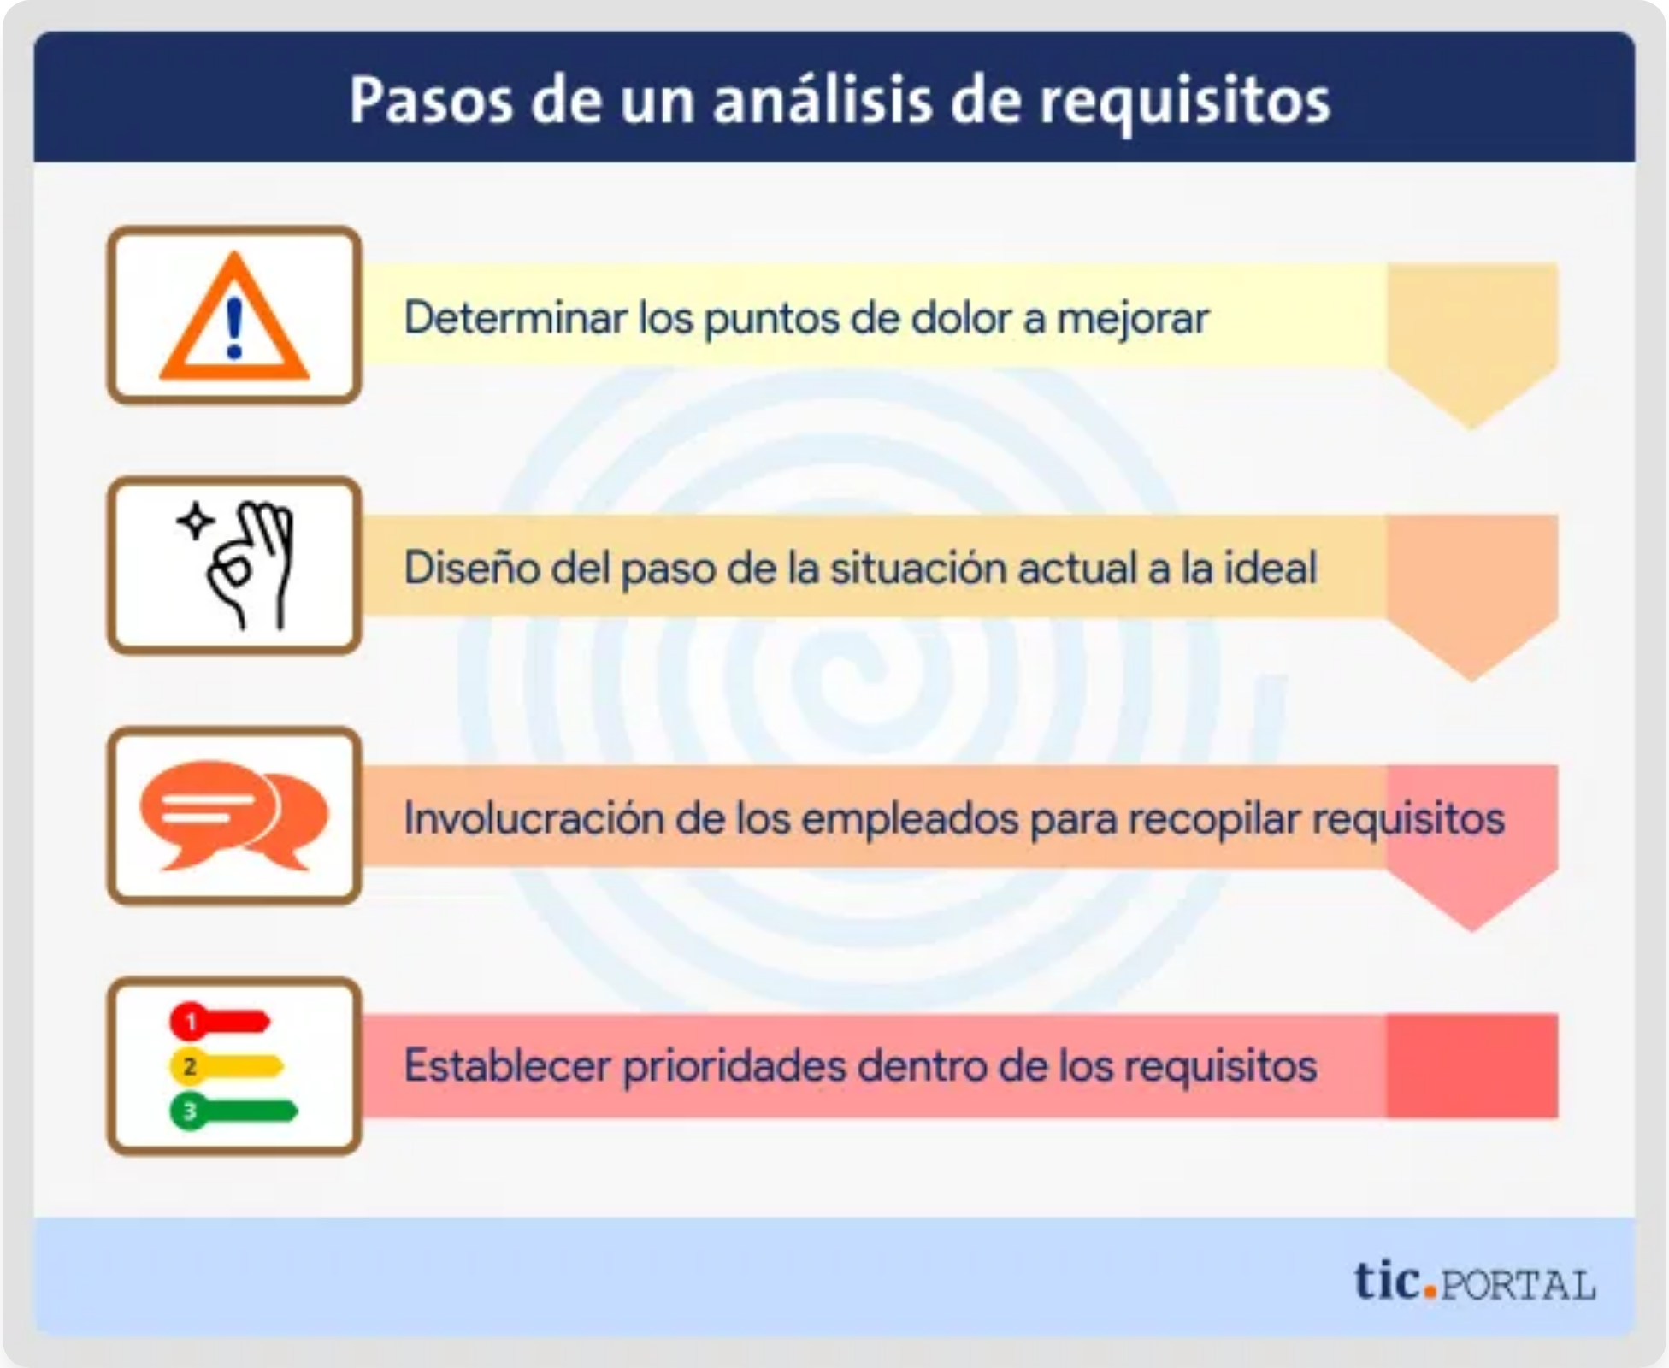
Documentação de Requisitos
Registro de partes interessadas:
identificação e análise de stakeholders
Requisitos funcionais:
definição, exemplos e como documentá-los
Requisitos não-funcionais:
tipos (desempenho, segurança, usabilidade) e exemplos
Estrutura do ERS:
não-requisitos e organização do documento de especificação

Slide 5
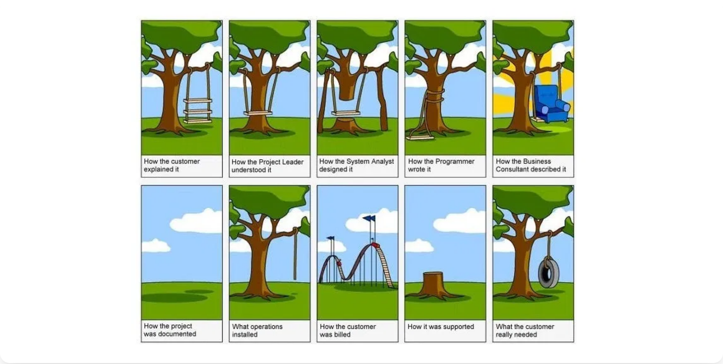
Validação e Gerenciamento de Requisitos
Validação de requisitos:
revisão, prototipagem e testes
Gerenciamento de requisitos:
rastreabilidade e controle de mudanças
Versionamento:
controle de configuração e histórico de alterações
Ferramentas:
soluções para gerenciamento eficiente de requisitos

Slide 6
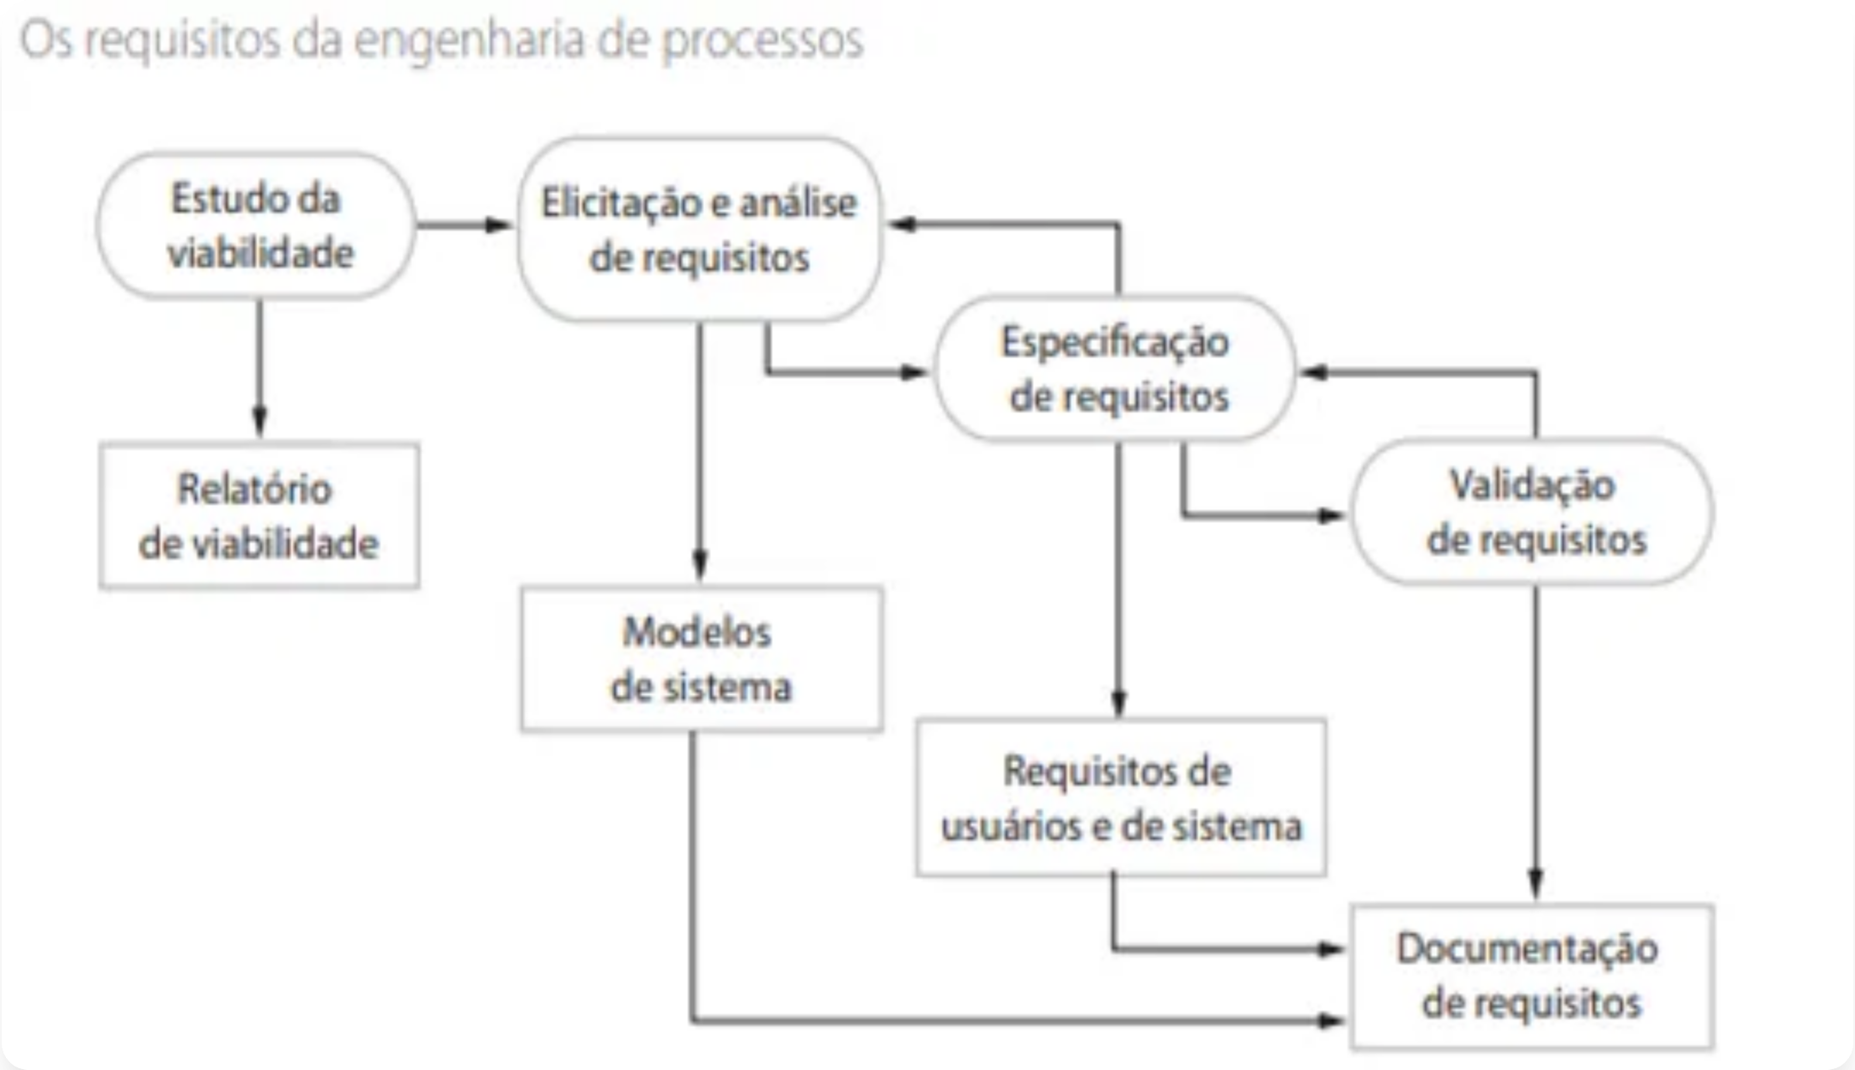
Atividades Práticas
Atividade Prática 1: Entrevista de Elicitação
Trabalho em duplas ou trios com simulação de cliente e analista
Avaliação: perguntas claras, escuta ativa, identificação correta de requisitos
Atividade Prática 2: Brainstorming
Sessão de brainstorming para identificação de requisitos
Avaliação: quantidade e diversidade de requisitos, organização e categorização

Slide 7
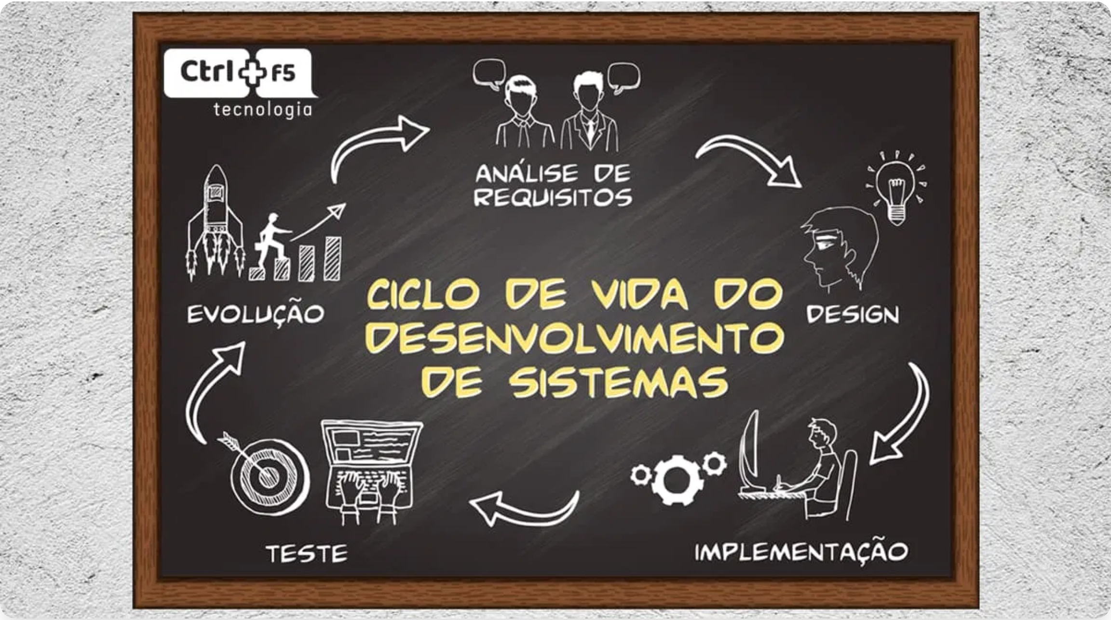
Atividades Avaliativas
Atividade Avaliativa 1: Documento de Requisitos
Elaboração de um Documento de Especificação de Requisitos (ERS) completo
Avaliação: completude, clareza, identificação correta de requisitos, estrutura
Atividade Avaliativa 2: Estudo de Caso
Análise de um cenário de gerenciamento de requisitos e propostas de soluções
Avaliação: identificação de problemas, propostas pertinentes, compreensão do tema

Slide 8
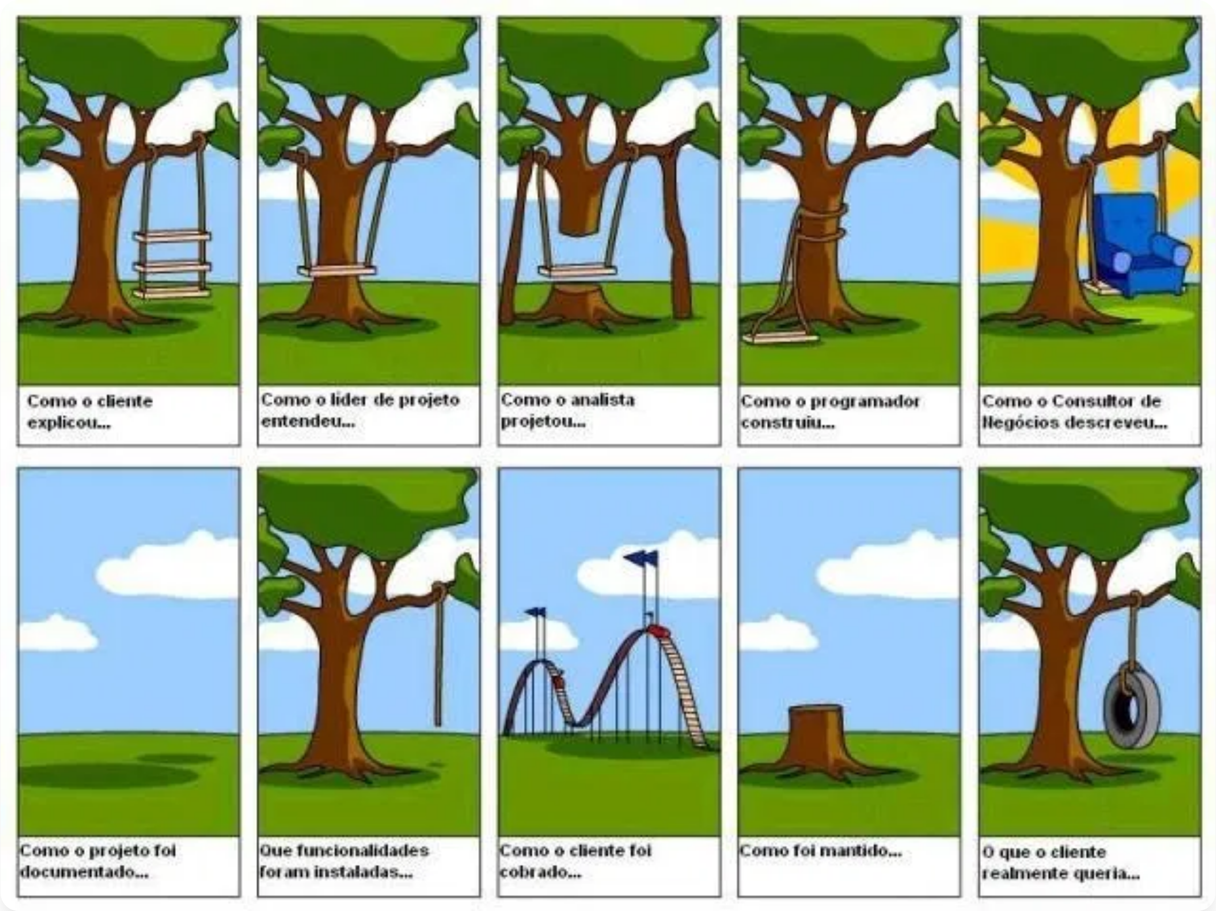
Conclusão
Requisitos bem definidos
são a base para o sucesso de projetos de software
A engenharia de requisitos
reduz custos
e
retrabalho
nas fases posteriores
Integração das técnicas
de elicitação, documentação e gerenciamento é essencial
Aplicação prática dos conhecimentos através das
atividades propostas
na disciplina

